Slide 1
Zachorowania i podejrzenia zachorowań na grypę
Średnia dzienna zapadalność (na 100tys. ludności) wg tygodniowych meldunków w sezonie 2017/18 w porównaniu z sezonami 2013/14 – 2016/17 (www.pzh.gov.pl)
1.09 -22.03 | 2013/2014 | 2014/2015 | 2015/2016 | 2016/2017 | 2017/2018
zachorowania | 1 833 219 | 2 623 878 | 2 927 432 | 3 664 130 | 4 167 893
zmiana |  | 43,1% | 11,6% | 25,2% | 13,7%
hospitalizacje | 6 100 | 8 569 | 12 219 | 13 402 | 14 503
zmiana |  | 40,5% | 42,6% | 9,7% | 8,2%
zgony | 11 | 8 | 103 | 24 | 32
Meldunki epidemiologiczne NIZP-PZH. Dostępne na www.pzh.gov.pl

Slide 2
Laboratoryjnie potwierdzone przypadki
zakażeń wirusami grypy oraz szczepy wirusa grypy
izolowane w sezonie epidemicznym 2017/2018
Liczba i procentowy udział potwierdzeń laboratoryjnych wg typu wirusa grypy. Dane na dzień 22.03.2018
Meldunki epidemiologiczne NIZP-PZH. Dostępne na www.pzh.gov.pl

Slide 3
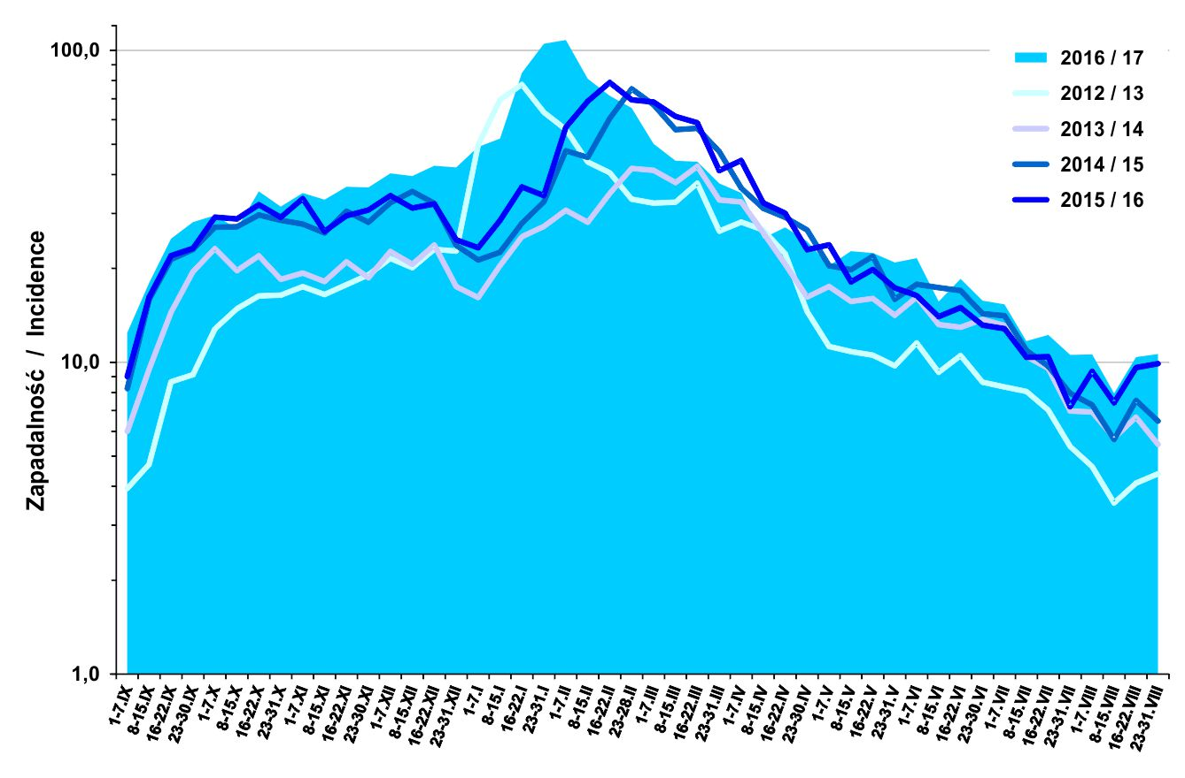
PORÓWNANIE PEŁNYCH SEZONÓW GRYPOWYCH
Zachorowania i podejrzenia zachorowań na grypę
Średnia dzienna zapadalność (na 100tys. ludności) wg tygodniowych meldunków w sezonie 2016/17 w porównaniu z sezonami 2013/14 - 2015/16 (www.pzh.gov.pl)
1.09 -30.04 | 2013/2014 | 2014/2015 | 2015/2016 | 2016/2017
zachorowania | 2 761 523 | 3 774 798 | 4 069 654 | 4 844 024
zmiana |  | 37% | 8% | 19%
hospitalizacje | 9 374 | 12 227 | 16 156 | 16 970
zmiana |  | 30% | 32% | 5%
zgony | 15 | 11 | 140 | 25
Meldunki epidemiologiczne NIZP-PZH. Dostępne na www.pzh.gov.pl
Notes:
Dlaczego ten slajd dopiero teraz

Slide 4
Procentowy udział wirusa B
wśród potwierdzonych zachorowań na grypę w Polsce
Wirusy grypy typu B to istotna przyczyna epidemii grypy występujących na świecie co 2–4 lata
1. Meldunki epidemiologiczne NIZP-PZH Influenza B 2008-2016 . Dostępne na www.pzh.gov.pl 2. Belshe RB. Vaccine. 2010;28S:D45-D5. 2.

Slide 5
Liczba potwierdzonych zgonów z powodu grypy
w czasie ostatnich 5 sezonów grypowych w Polsce
Sezon | Wiek |  |  |  | Suma
 | od 0 do 4 | od 5 do 14 | od 15 do 64 | 65+
2012/2013 | 3 | 3 | 81 | 33 | 120
2013/2014 | 0 | 1 | 6 | 8 | 15
2014/2015 | 0 | 0 | 9 | 2 | 11
2015/2016 | 3 | 2 | 79 | 56 | 140
2016/2017 | 0 | 0 | 5 | 20 | 25
Meldunki epidemiologiczne NIZP-PZH. Dostępne na www.pzh.gov.pl

